Slide 1
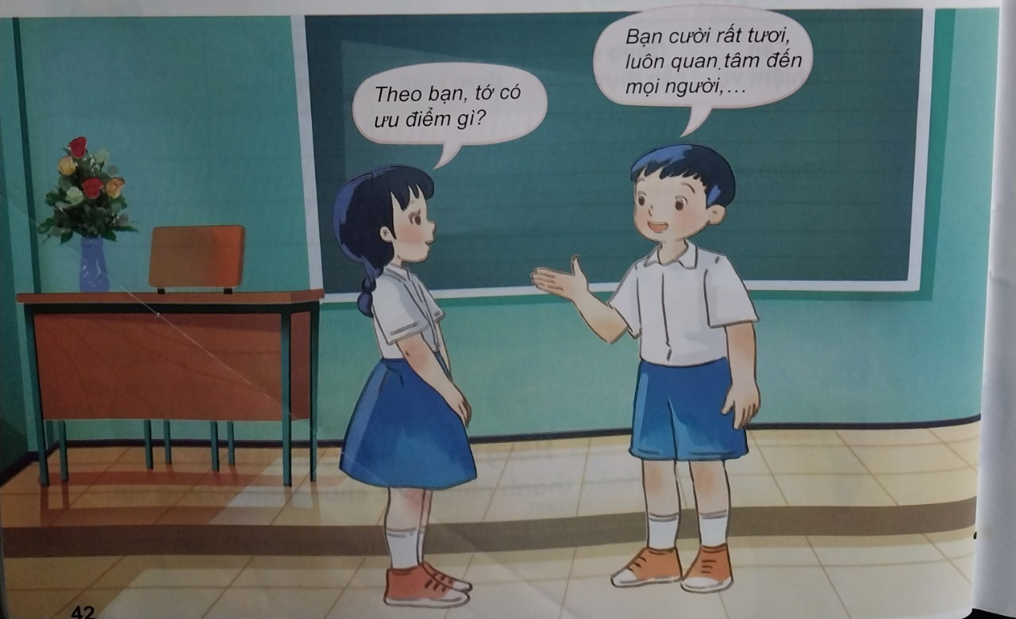

Slide 2
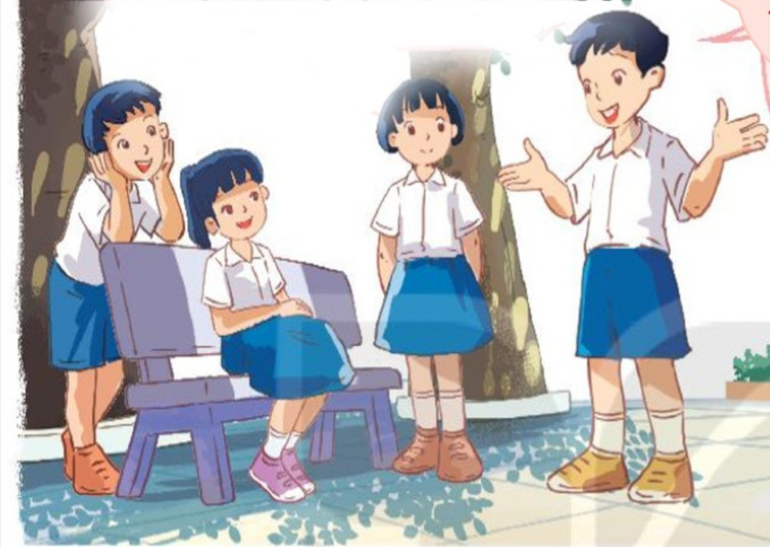
Điểm mạnh của tớ là ………Điểm yếu của tớ là…….Tớ sẽ cố gắng ……
Điểm mạnh của tớ là ………Điểm yếu của tớ là…….Tớ sẽ cố gắng ……

Slide 3
Hãy nhớ lại những lần em thành công và thấy tự hào về bản thân, sau đó viết vào một mảnh giấy hình bông hoa để dán lên “Cây thành công”.

Slide 4
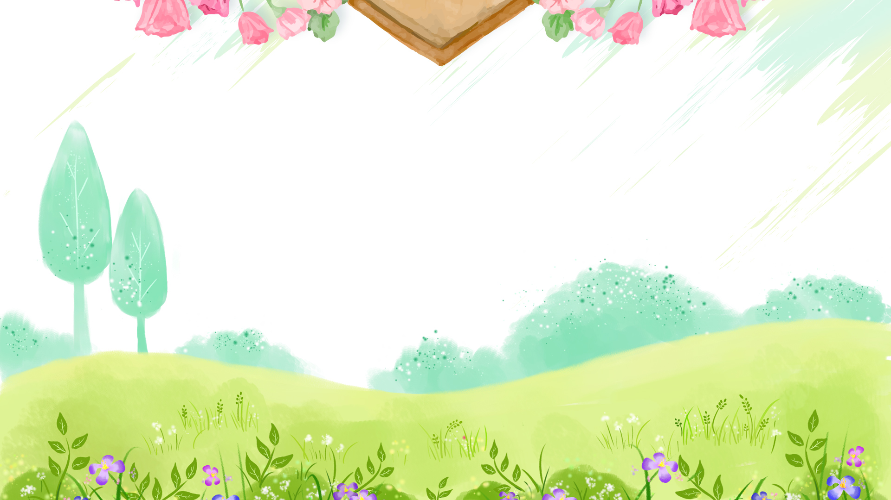
KÍNH CHÚC
CÁC THẦY CÔ MẠNH KHỎE

